Slide 1
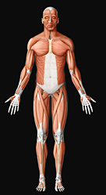
COURS 3
Les cellules, les tissus et les systèmes

Slide 2
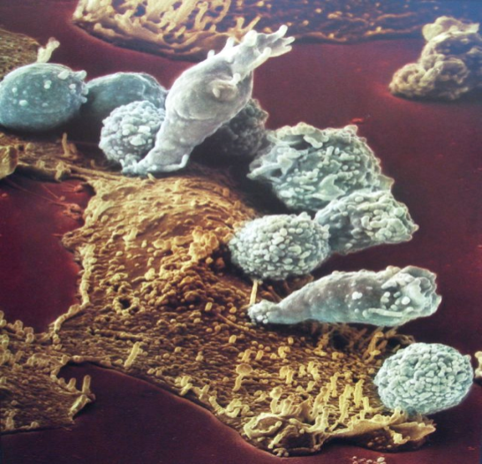
LES TYPES DE CELLULES p.19
Cellules pavimenteuses (peau)
Cellules cubiques (glandes)
Cellules caliciformes (intérieur intestin)
Cellules ciliaires (bronches)
Cellules rondes (graisseuses)
Cellules étoilée (nerveuses)
Cellules fusiformes (membrane du cœur)
Cellules fibreuses (muscles)

Slide 3
TYPES DE CELLULES
Des centaines de cellules existent
La forme des cellules est différente selon les fonctions qu’elles exercent
À titre informatif, voici les formes et les propriétés de différents types de cellules

Slide 4
TYPES DE CELLULES
EXEMPLE : Cellules de la peau
EXEMPLE : Cellules des glandes
EXEMPLE : Cellules bordure interne de l’intestin

Slide 5
TYPES DE CELLULES
EXEMPLE : Cellules des bronches
EXEMPLE : Cellules graisseuses
EXEMPLE : Cellules nerveuses

Slide 6
TYPES DE CELLULES
EXEMPLE : Cellules membrane du cœur
EXEMPLE : Cellules des muscles

Slide 7
EXERCICE C3.2
«La cellule»

Slide 8
LES TISSUS (p.20)
Durant leur croissance, les cellules acquièrent des formes et des propriétés diverses
Les cellules de formes et de propriétés semblables s’unissent pour former un tissu spécialisé, qui à son tour se mélange avec d’autres tissus pour former des organes et différentes structures du corps humain

Slide 9
LES TISSUS (p.20)
Un tissu est un assemblage de cellules semblables ayant une fonction commune
Les organes et les structures du corps humain sont constitués de deux ou plusieurs tissus différents

Slide 10
4 TYPES DE TISSUS PRIMAIRE
Le tissu épithélial (ou épithélium)
Le tissu conjonctif
Le tissu musculaire
Le tissu nerveux

Slide 11
CONSULTER LE TABLEAU RÉSUMÉ C3.3
DES TISSUS

Slide 12
LE TISSUS ÉPHITÉLIAL
Formé de cellules très serrées les unes contre les autres. L’espace intercellulaire étant extrêmement mince, il y a très peu de liquide interstitiel entre les cellules
L’épithélium ne possède pas de vaisseaux sanguins, mais il contient souvent les glandes sécrétrices
Ce tissu (épithélial) qui recouvre les surfaces internes et externes du corps, est l’un de ceux qui se régénèrent facilement à la suite d’un agression

Slide 13
SON RÔLE :
Empêcher les substances étrangères de pénétrer à l’intérieur des structures qu’il recouvre
Protéger l’organisme contre les pertes de liquides
Contrôler les échanges par l’absorption (muqueuse de l’intestin), la sécrétion (glandes sébacées) et l’excrétion (glandes sudoripares)

Slide 14
2 GRANDS TYPES D’ÉPITHÉLIUM
Épithélium de recouvrement
Épithélium glandulaire

Slide 15
Épithélium de recouvrement
Revêt des formes variées
Peut être formé d'une seule couche
Peut-être stratifiée s'il est formé de plusieurs couches
Recouvre la surface externe du corps : la peau
Tapisse les cavités internes de l'organisme : muqueuse et endothélium

Slide 16
Épithélium glandulaire (endocrines | exocrines)
Prendre connaissance p.22 et 23 du guide CÉMEQ

Slide 17
ENDOCRINE = (intérieur) EXCRÉTE LE LIQUIDE DIRECTEMENT DANS LA VOIE SANGUINE EXOCRINE = (extérieur) EXCRÉTE LE LIQUIDE VERS LE LIEU D’ACTION
ENDOCRINE = SANG
EXOCRINE = CORPS
MIXTE = ENDOCRINE ET EXOCRINE

Slide 18
TISSU CONJONCTIF
C’est le tissu primaire le plus abondant dans l’organisme
Contrairement aux cellules du tissu épithélial, les cellules conjonctives sont éloignées les unes des autres et forment ce qu’on appelle la matrice (tissu où d’autres cellules s’implantent)

Slide 19
TISSU CONJONCTIF
La matrice peut renfermer 3 différents types de fibres
Toutes ces fibres permettent au tissu conjonctif de soutenir des poids, de résister à des tensions et de supporter des chocs et des agressions

Slide 20
SUITE…
Il existe une grande variété de tissus conjonctifs plus ou moins vascularisés ayant une fonction bien déterminée selon leur structure
On les regroupe en 2 grands types, soit;
Le tissu conjonctif proprement dit;
Le tissu conjonctif spécialisé: cartilagineux, osseux, adipeux, sanguin.

Slide 21
TISSU CONJONCTIF PROPREMENT DIT
Particularités du tissu conjonctif proprement dit:
Disposé de manière lâche ou serrée;
Contient différents types de cellules et de fibres;
Se retrouve un peu partout entre les différentes structures de l’organisme;
Possède une grande résistance à la tension, tout en permettant une grande flexibilité

Slide 22
FONCTIONS (RÔLES) DU TISSU CONJONCTIF
Fixe et soutient les nombreuses structures entre elles de la manière suivante:
Remplit les espaces entre les divers organes;
Sépare les organes les uns des autres;
Rattache:
Les organes les uns aux autres,
Les vaisseaux sanguins et les nerfs aux muscles
Relie les os entre eux;
Soutient les petits vaisseaux sanguins

Slide 23
SUITE…
Protège l’organisme de la manière suivante:
Participe à la fabrication des anticorps grâce à certaines cellules plus spécialisées qui contiennent de la réticuline;
Permet de maintenir la température interne du corps constante en protégeant l’organisme contre les pertes de chaleur et les pertes hydriques
Transporte différents éléments dans le corps de la manière suivante:
Sert de support aux différents éléments qui voyagent dans le sang

Slide 24
TISSUS CONJOCTIFS SPÉCIALISÉS
Sont:
Cartilagineux;
Osseux;
Adipeux;
Sanguins
Les tissus cartilagineux et osseux forment le squelette et les articulations. Nous les verrons plus en détail au chapitre 2

Slide 25
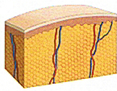
TISSU ADIPEUX
Est très lâche et très vascularisé
Ces cellules possèdent peu de cytoplasme, qui est remplacé par de la graisse
Est surtout localisé dans le tissu conjonctif sous-cutané, dans le péritoine (enveloppe de la cavité abdominale), dans le mésentère (enveloppe qui retient l’intestin à la cavité postérieure de l’abdomen et qui contient des nerfs et des vaisseaux sanguins) et dans la moelle osseuse

Slide 26
FONCTION (RÔLES) DU TISSU ADIPEUX
Protéger les organes
Forme un coussin sous la peau qui protège contre les chocs
Protéger l’organisme contre les pertes de chaleur et les pertes hydriques
Sert d’isolant thermique
Constituer une bonne réserve énergétique
Les graisses sont les nutriments qui possèdent une grande valeur énergétique par gramme

Slide 27
TISSU SANGUIN
Ne possède pas de fibres; les cellules circulent librement dans la substance fondamentale, appelée plasma
Est composé de 3 types de cellules:
Les globules rouges ou érythrocytes;
Les globules blancs ou leucocytes;
Les plaquettes ou thrombocytes

Slide 28
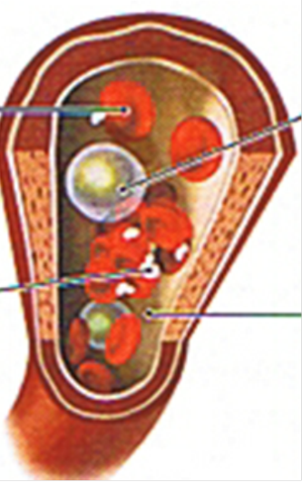
TISSU SANGUIN
Globules rouge : Cellules transportant l’oxygène et le gaz carbonique
Globules blancs : Cellules qui défendent le corps contre les maladies
Plaquettes : Fragment de cellule permettant la coagulation du sang
Plasma : Liquide contenant tous ces éléments et les substances nutritives

Slide 29
FONCTIONS (RÔLES) DU TISSU SANGUIN
Faire circuler les nutriments qui servent à nourrir les différentes cellules de l’organisme
Faire circuler les déchets qui résultent du métabolisme cellulaire jusqu’à l’endroit de leur élimination

Slide 30
TISSU MUSCULAIRE
Le tissu musculaire forme les muscles qui habillent le squelette et les organes internes
Sera étudié plus en détail au chapitre 3

Slide 31
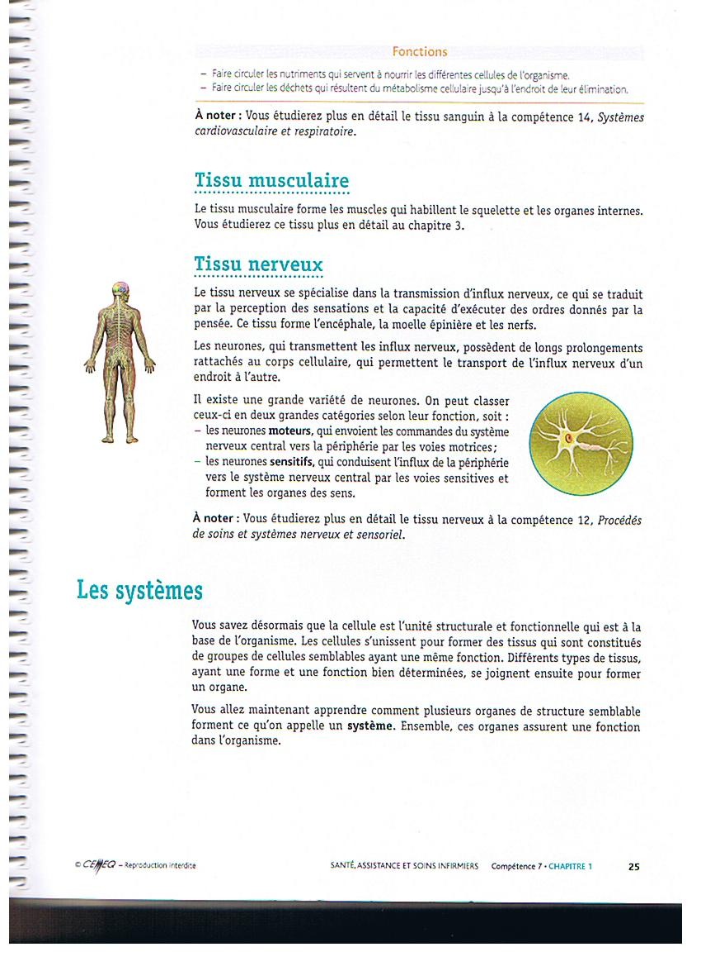
TISSU NERVEUX
Se spécialise dans la transmission d’influx nerveux, ce qui se traduit par la perception des sensations et la capacité d’exécuter des ordres donnés par la pensée
Ce tissu forme l’encéphale, la moelle épinière et les nerfs
Les neurones, qui transmettent les influx nerveux, possèdent de longs prolongements rattachés au corps cellulaire, qui permettent le transport de l’influx nerveux d’un endroit à l’autre

Slide 32
SUITE…
Il existe une grande variété de neurones
On peut les classer en 2 grandes catégories selon leur fonction;
Les neurones moteurs, qui envoient les commandes du SNC vers la périphérie par les voies motrices;
Les neurones sensitifs, qui conduisent l’influx de la périphérie vers le SNC par les voies sensitives et forment les organes des sens
*** sera vu plus en profondeur lors de la compétence 12

Slide 33
EXERCICE C3.3
«Les tissus»

Slide 34
LES SYSTÈMES
La cellule est l’unité structurale et fonctionnelle qui est à la base de l’organisme
Les cellules s’unissent pour former des tissus qui sont constitués de groupes de cellules semblables ayant une même fonction

Slide 35
LES SYSTÈMES
Différents types de tissus, ayant une forme et une fonction bien déterminées, se joignent ensuite pour former un organe
Vous allez maintenant apprendre comment plusieurs organes de structure semblable forment ce qu’on appelle un système

Slide 36
REPRÉSENTATION SCHÉMATIQUE DU CORPS HUMAIN
Pour situer un endroit précis lorsque vous observez le corps humain, vous devez avoir des repères
Toute observation doit être fait de façon méthodique
Vous devez transmettre clairement vos observations
Pour ce faire, il est important que vous soyez capable de nommer les différentes parties et régions du corps humain dont il est question

Slide 37
RÉGIONS CORPORELLES
4 parties principales:
La tête et le cou;
Le tronc;
Les membres supérieurs
Les membres inférieurs

Slide 38
RÉGIONS CORPORELLES PLUS PRÉCISES
Leur appellation se rapproche du nom de l’élément principal qui s’y trouve

Slide 39
PLANS DU CORPS OU D’UN ORGANE
C’est imaginer une ligne horizontale ou verticale qui traverse un objet pour en voir l’intérieur

Slide 40
CAVITÉS
Sont des espaces où logent des organes et sont, en général, bien délimité

Slide 41
TOPOGRAPHIE ABDOMINALE ET PELVIENNE
Les cavités abdominale et pelvienne couvrent une large surface et contiennent beaucoup d’organes qui sont très rapprochés les uns des autres
Lorsque vous observer un problème particulier dans cette région, il est nécessaire de la subdiviser pour en définir l’endroit avec précision

Slide 42
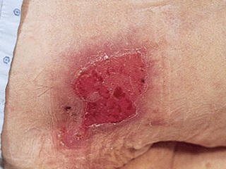
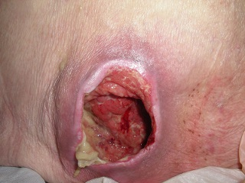
QUELQUES TERMES À CONNAÎTRE
Superficiel : + près de la surface du corps
Profond : + éloigné de la surface du corps

Slide 43
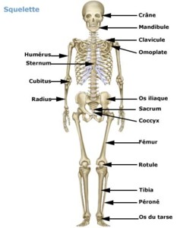
QUELQUES TERMES À CONNAÎTRE
Proximal : + près de l’origine de la structure
Distal : + éloigné de l’origine d’une structure

Slide 44
SYSTÈMES, ORGANES CONSTITUANTS ET RÔLES
Système musculosquelettique
Organes constituants :
Os
Articulations
Ligaments
Tendons
Muscles

Slide 45
Permet au corps de bouger
Stabilise la posture permet l'expression faciale et gestuelle
Produit de la chaleur
Accroît la solidité des os
Utilise les minéraux des os pour permettre l'activité musculaire
Protège et soutien les autres organes
Constitue une charpente sur laquelle les muscles s'appuient pour produire le mouvement
Contient les cellules qui forment les globules sanguins
Emmagasinent les sels minéraux
RÔLES

Slide 46
SYSTÈMES, ORGANES CONSTITUANTS ET RÔLES
Système tégumentaire
Organes constituants :
Peau et annexe
(poils, ongles et cheveux)

Slide 47
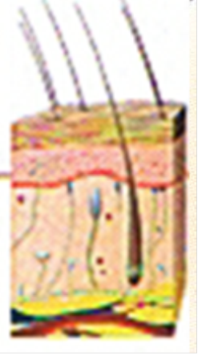
.
RÔLES
Maintenir une température corporelle constante
Protéger l’intégrité physique et biochimique de l’organisme
Fournit l’information sensorielle venant du milieu extérieur
Contribue à maintenir l’équilibre hydrique

Slide 48
SYSTÈMES, ORGANES CONSTITUANTS ET RÔLES
Système cardiovasculaire
Organes constituants :
Cœur
Vaisseaux sanguins
Sang

Slide 49
.
RÔLES
Transporter l’O2 , le CO2, les nutriments, les déchets et les hormones
Contribue à maintenir la température corporelle
Contribue à maintenir l’équilibre hydrique par la coagulation
Protège l’organisme contre les pertes sanguines par la coagulation et contre les toxines par l’action des globules blancs

Slide 50
SYSTÈMES, ORGANES CONSTITUANTS ET RÔLES
Système lymphatique
Organes constituants :
Organes lymphoïdes
(rate, ganglions, amygdales, thymus, …)
Lymphe
Vaisseaux lymphatiques

Slide 51

.
Draine le liquide interstitiel
Transporte les lipides alimentaires
Participe à l’immunité

Slide 52
SYSTÈMES, ORGANES CONSTITUANTS ET RÔLES
Système digestif
Organes constituants :
Bouche
Pharynx
Œsophage
Estomac
Intestins
Foie
Pancréas
Vésicule biliaire

Slide 53
.
Transforme les aliments en nutriments absorbables
Élimine les déchets solides

Slide 54
SYSTÈMES, ORGANES CONSTITUANTS ET RÔLES
Système respiratoire
Organes constituants :
Fosses nasales
Pharynx
Larynx
Trachée
Bronches
Poumons

Slide 55
.
Assure en permanence l’approvisionnement du sang en oxygène et élimination du gaz carbonique
Permet l’émission de sons

Slide 56
SYSTÈMES, ORGANES CONSTITUANTS ET RÔLES
Système nerveux
Organes constituants :
Encéphale
Moelle épinière
Nerfs
Organes des sens
(nez, yeux, langue, …)

Slide 57
.
Détecte et réagit rapidement aux changements internes et externes en activant les glandes et les muscles appropriés
Régularise l’ensemble de tous les systèmes

Slide 58
SYSTÈMES, ORGANES CONSTITUANTS ET RÔLES
Système urinaire
Organes constituants :
Reins
Uretères
Vessie
Urètre

Slide 59
.
Élimine les déchets du corps par les urines
Règle l’équilibre hydrique et électrolytique du sang

Slide 60
SYSTÈMES, ORGANES CONSTITUANTS ET RÔLES
Système reproducteur
Organes constituants :
Mâle : prostate, vésicules séminaires, testicules et pénis
Femelle : ovaires, trompes de Fallope, utérus, vagin et vulve

Slide 61
.
Libère les hormones destinées à la reproduction
Permet la fécondation et le développement du fœtus chez la femme
Permet la production du lait pour nourrir le nouveau-né

Slide 62
SYSTÈMES, ORGANES CONSTITUANTS ET RÔLES
Système endocrinien
Organes constituants :
Glandes endocrines : hypothalamus, hypophyse, thyroïdes, parathyroïdes, surrénales, pinéale, thymus
Glandes mixtes : pancréas, ovaires, testicules

Slide 63
.
Sécrète des hormones réglant des processus, comme la croissance, la reproduction, l’utilisation des nutriments par les cellules, le maintien de la tension artérielle, …

Slide 64
HOMÉOSTASIE
Vous pourriez comparer le rôle des systèmes dans le corps humain à celui d’une équipe
Chaque système a un travail bien défini à faire pour le corps en même temps qu’il est tributaire du bon fonctionnement des autres systèmes
Il y a toujours une recherche d’équilibre, une relation étroite entre les systèmes pour que tout fonctionne bien
C’est le principe de l’homéostasie

Slide 65
SUITE…
Tous les systèmes jouent un rôle dans l’homéostasie, mais il y en a 2 qui tiennent un rôle majeur parce qu’ils assurent le contrôle ou la régularisation des autres:
Le système nerveux;
Le système endocrinien

Slide 66
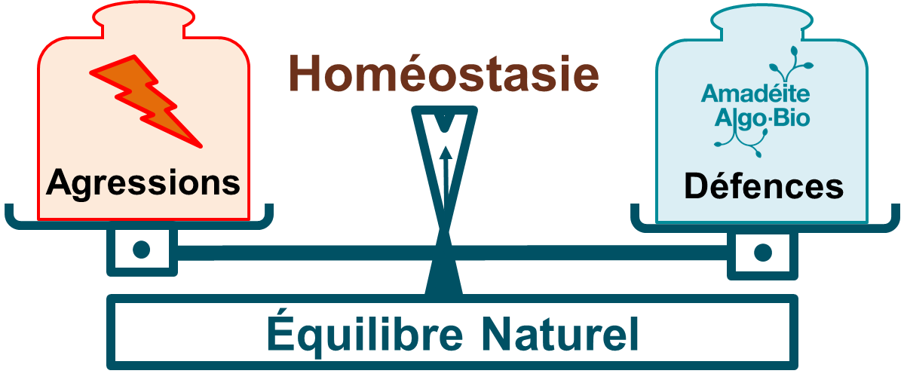

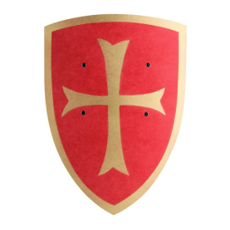

Slide 67
LE SYSTÈME NERVEUX
Assure le contrôle et la coordination des divers systèmes de l’organisme par sa capacité à recevoir les informations des différentes cellules et à transmettre les messages à d’autres cellules afin de régulariser leur action

Slide 68
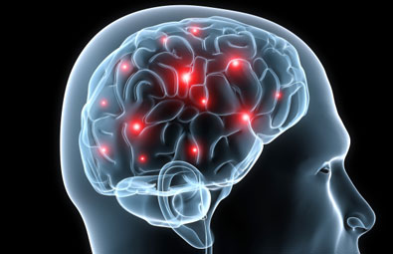
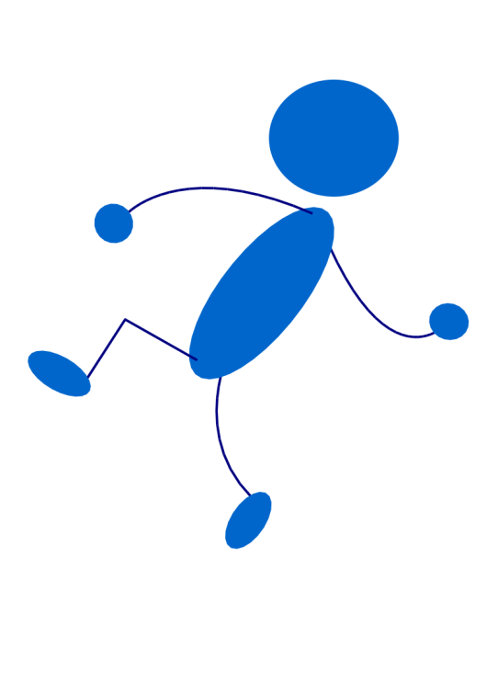

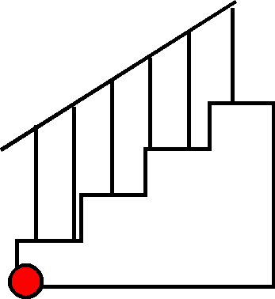
Il y a un escalier
Je veux le monter
Il faut contracter les muscles des jambes pour le monter

Slide 69
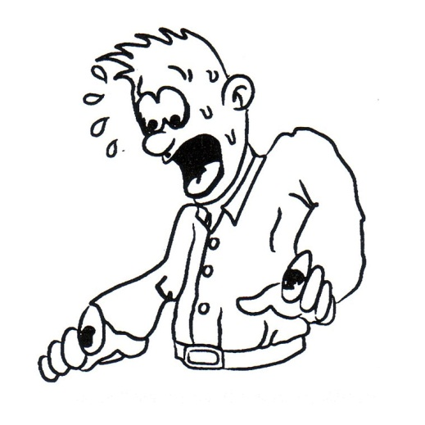
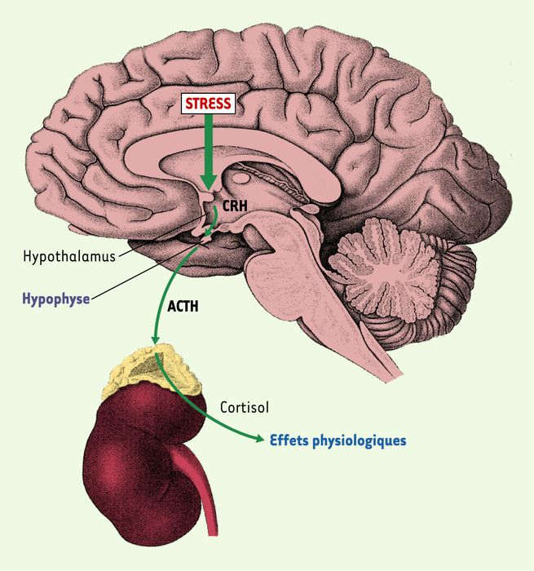
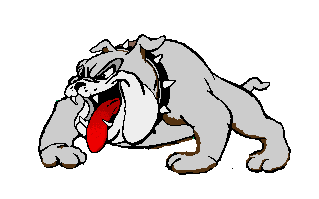
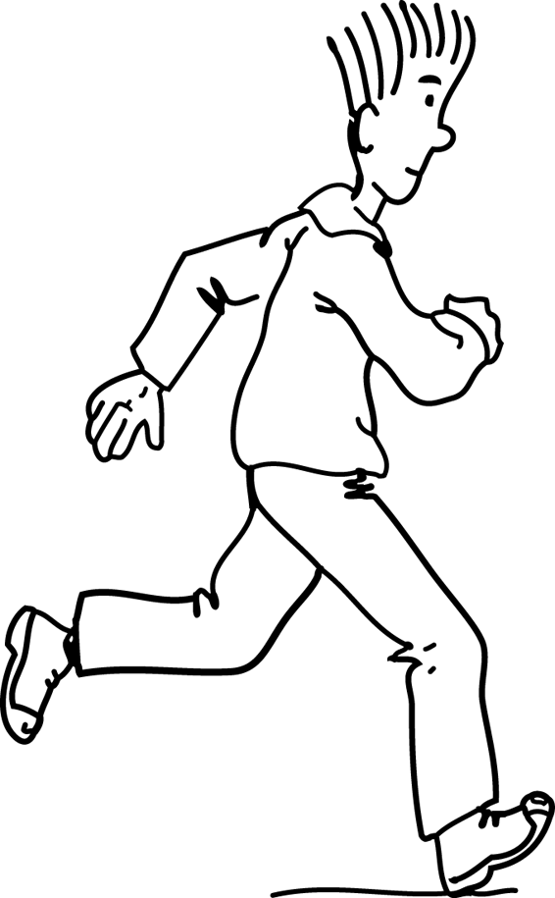
J’ai peur
Sécrétion d’adrénaline
Se met à courir
Diaphorèse
Tachycardie
Augmentation FC

Slide 70
LE SYSTÈME ENDOCRINIEN
Influence et régularise la croissance et le fonctionnement des autres systèmes de l’organisme par des sécrétions hormonales

Slide 71
Influences hormonales sur le développement du système musculosquelettique
Les hormones du système endocrinien, qui influencent la croissance des os, contrôlent à la fois la formation et la destruction de la matière osseuse
La croissance générale des os est d’abord attribuable à la somatotrophine (GH), ou hormone de croissance, qui est sécrétée par l’hypophyse

Slide 72
VOIR SCHÉMA : RÔLES DES HORMONES p.32 GUIDE CÉMEQ

